Slide 1
Machine learning: Series temporales
Fundamentos de Series Temporales
Instructor: José Nelson Zepeda
San Salvador, Abril 2019

Slide 2
Agenda
Concepto
Objetivo
Definiciones
Ejemplo/Simulación
Notes:
En el modo Presentación, haga clic en la flecha para acceder al Centro de introducción a PowerPoint.

Slide 3

Conceptos Básicos

Slide 4
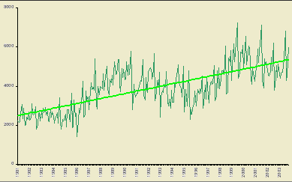
Serie Temporal: Concepto
Una serie temporal o cronológica es una secuencia de datos, observaciones o valores, medidos en determinados momentos y ordenados cronológicamente en donde los datos pueden estar espaciados a intervalos iguales o desiguales
El orden de los datos importa.
Las observaciones no son independientes.
Al estimar relaciones se debe tener en cuenta que no son independientes.
El tiempo tiene escala y esta escala está ordenada.
Por tanto, debe utilizar técnicas matemáticas y estadísticas diferentes.
Una serie temporal permite:
Entender el pasado
Entender la situación actual
Entender el futuro

Slide 5
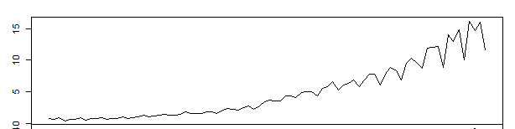
Objetivo de Una Serie Temporal
El objetivo del análisis de series temporales es doble. Por un lado, se busca explicar las variaciones observadas en la serie en el pasado, tratando de determinar si responden a un determinado patrón de comportamiento. Por otra parte, si se consigue definir ese patrón o modelo, se intentara predecir el comportamiento futuro de la misma
La forma más sencilla de iniciar el análisis de una serie temporal es mediante su representación gráfica, para ello, en un sistema cartesiano, los valores de la serie Yt se representan en el eje de las ordenadas y los periodos de tiempo en el eje de las abscisas. Mediante este tipo de representaciones se pueden detectar las características más sobresalientes de la serie, tales como el movimiento a largo plazo, la amplitud de las oscilaciones, la posible existencia de ciclos, los posibles puntos de ruptura, la presencia de valores atípicos, etc.

Slide 6
Elementos de una Serie Temporal
Tendencia: Movimiento regular de la serie, a largo plazo. La Tendencia mide si temporalmente los valores tienen una direccionalidad hacia arriba o hacia abajo. En definitiva, capta una pendiente general de los valores. Una pendiente que puede ser positiva, si es de subida, o negativa, si es de bajada.
Estacionalidad: Oscilaciones a corto plazo del periodo regular, mide la presencia de ciclos, de subidas y bajadas realizas con una determinada regularidad.
Aleatoriedad: Son fluctuaciones producidas por valores eventuales, esporádicos o imprevisibles, que no muestran una periodicidad previsible. En otras palabras, la aleatoriedad mide desvíos respecto de estos dos elementos vistos anteriormente, pequeños alejamientos de la tendencia o de la estacionalidad que se atribuirán a elementos no controlados en el modelo, a elementos incluso idiosincráticos, propios del individuo o los individuos evaluados en aquel momento.
Algunos autores agregan una cuarta componente: Componente Cíclica

Slide 7
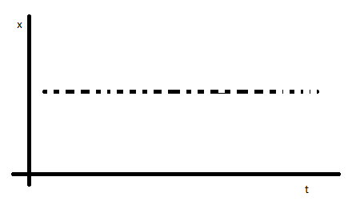
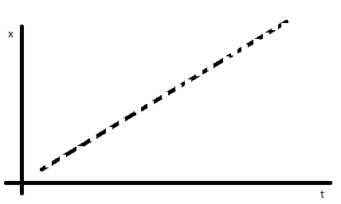
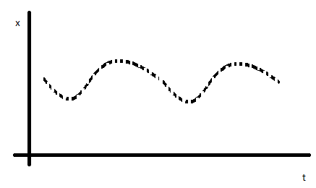
Representación de los Componentes
No existe tendencia, no existe estacionalidad ni aleatoriedad
Solo existe tendencia
solo existe estacionalidad

Slide 8
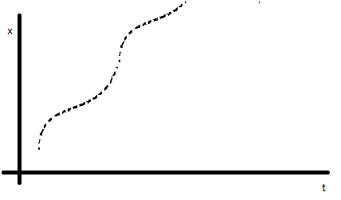
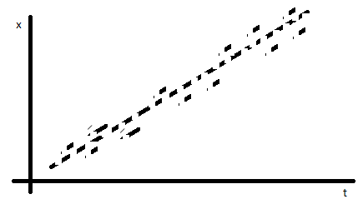
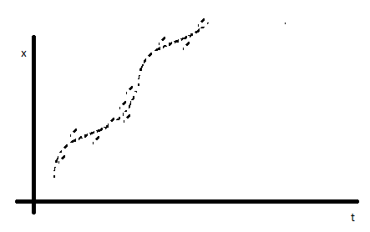
Representación de los Componentes
Muestra tendencia y estacionalidad
Muestra tendencia y aleatoriedad
muestra tendencia, estacionalidad y aleatoriedad

Slide 9
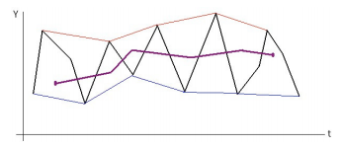
Métodos para calcular la Tendencia
Método gráfico
Método del ajuste analítico
Método de las medias móviles
Método Gráfico: Se trata de un método sencillo que permite obtener una línea de tendencia sin necesidad de realizar ningún cálculo.
El proceso consiste en la representación gráfica de la serie, uniendo mediante líneas los puntos altos que representan la serie, lo mismo se hace con los puntos bajos. De este modo aparecen dos líneas: la poligonal de cimas y la poligonal de fondos. Se unen luego los puntos medios de los segmentos que separan ambas poligonales obteniendo una línea mucho más suave que indica la dirección predominante o tendencia.
Este método presenta falta de objetividad, aunque en algunos casos puede resultar útil para analizar una ligera aproximación.
http://www.estadistica.net/Descriptiva/series-temporales-teoria.pdf

Slide 10
Métodos para calcular la Tendencia
Método del Ajuste Analítico: Se realiza un ajuste por regresión de los valores de la serie a una función del tiempo que recoja de manera satisfactoria la marcha general del fenómeno representado por la serie temporal.
http://www.estadistica.net/Descriptiva/series-temporales-teoria.pdf
Lineal
Logarítmica
Polinómica
Exponencial

Slide 11
Métodos para calcular la Tendencia
Método de Medias Moviles: Se sustituye la serie original por una serie suavizada, que se toma como línea de tendencia.
El método de las medias móviles no sirve para hacer predicciones, dado que solo proporciona el valor de la tendencia en el intervalo de tiempo para el que se disponen los datos de la serie (excepto los valores que se pierden al inicio y al final de promediar), no para momentos futuros

Slide 12
Tipos de Modelos
Existen cuatro modelos principales para series de tiempo, se trata de modelos que no son independientes sino que están construidos de piezas para explicar situaciones progresivamente más complejas.
AR: Modelos Autorregresivos, son modelos donde el valor de la variable X se puede poner en función de valores de la misma X pero anteriores en la serie.
MA: Son modelos donde el valor de la variable X se puede poner en función no de valores anteriores de la variable X sino de los errores introducidos y descontrolados. Se fundamenta en el promedio móvil pero considerando el ruido blanco.
ARMA: Son modelos donde conviene juntar un modelo AR con un modelo MA
ARIMA: Son modelos no estacionarios, que tienen una tendencia y que conviene explicar esa tendencia. Son la fusión de un modelo ARMA con una modelización de la tendencia a través de un proceso de diferenciación.

Slide 13
Modelos Aditivos y Multiplicativos
Modelo Aditivo: Modelo de datos en el cual los efectos de factores individuales son diferenciados y agregados de manera conjunta para modelar los datos.
Modelo Multiplicativo: Este modelo presupone que a medida que se incrementan los datos, también se incrementa el patrón estacional.

Slide 14
Métricas de Error
Bias: Mean Forecast Error
MAE: Mean Absolute Error
MSE: Mean Squared Error
RMSE: Root Mean Squared Error

Slide 15
Bibliografía
Machine Learning for Beginners
By Ken Richards, 2017
R Data Analysis Cookbook
By Kuntal Ganguly,2017
Estadística Descriptiva: Series Temporales
by Santiago de la Fuente Fernández
Notes:
En el modo Presentación, haga clic en la flecha para acceder al Centro de introducción a PowerPoint.

